Slide 1
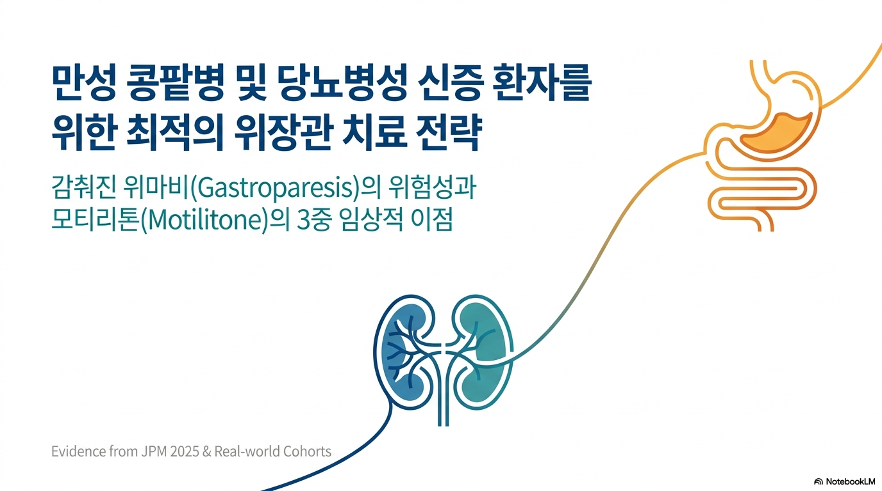
만성 콩팥병 및 당뇨병성 신증 환자를
위한 모티리톤 병용 필요성
위마비(Gastroparesis)의 위험성과
모티리톤(Motilitone)의 이점

Slide 2
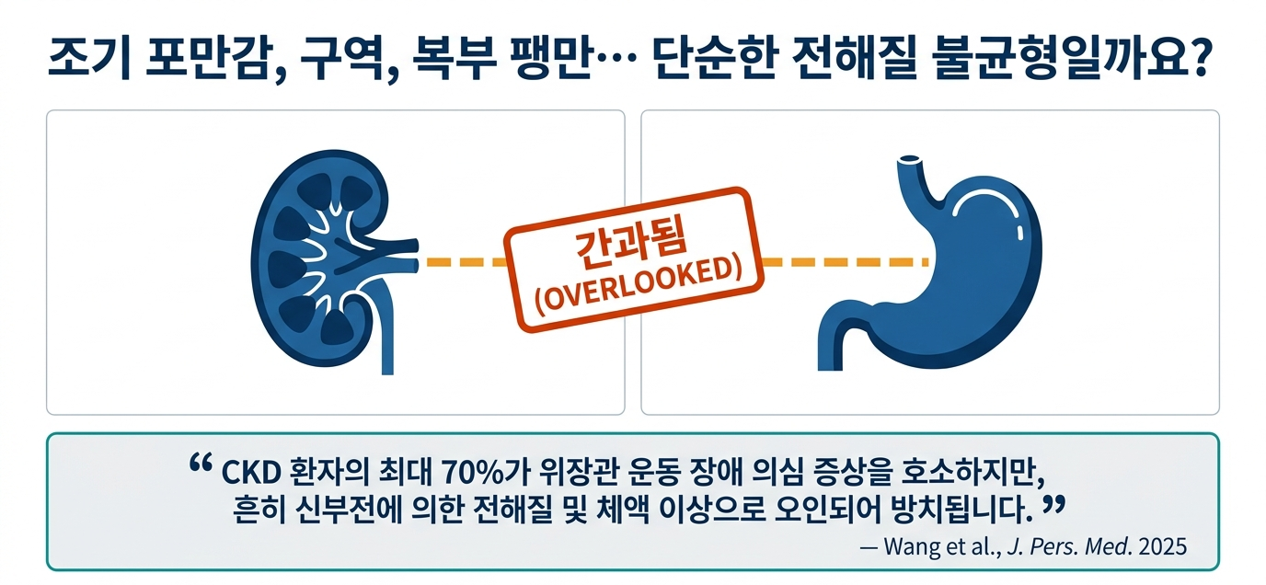
반복되는 위장관 증상은 단순한 불편함을 넘어 영양 흡수 불량과 간헐적 탈수를 야기하며,
이는 잔여 신기능 상실을 가속화 하는 치명적인 악순환의 시작점입니다.

Slide 3
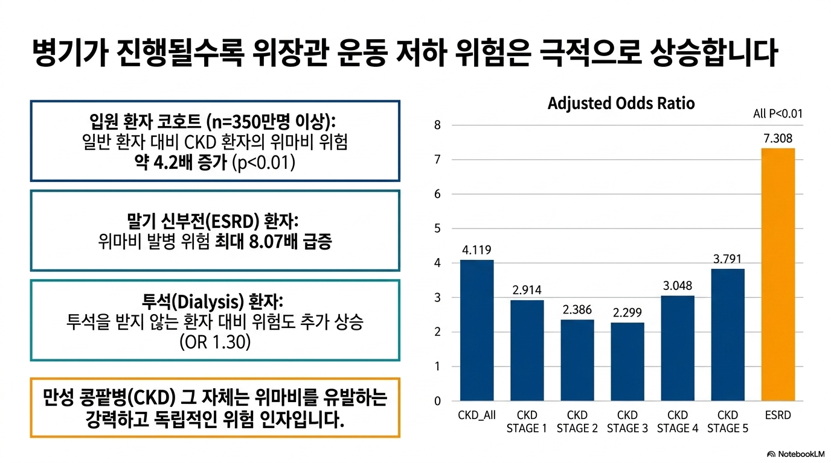

Slide 4
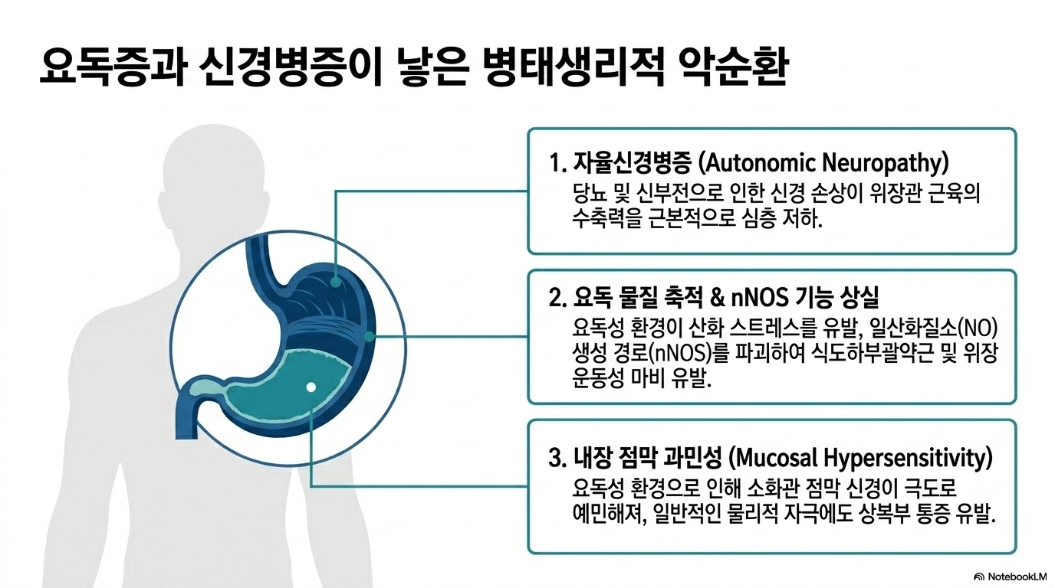

Slide 5
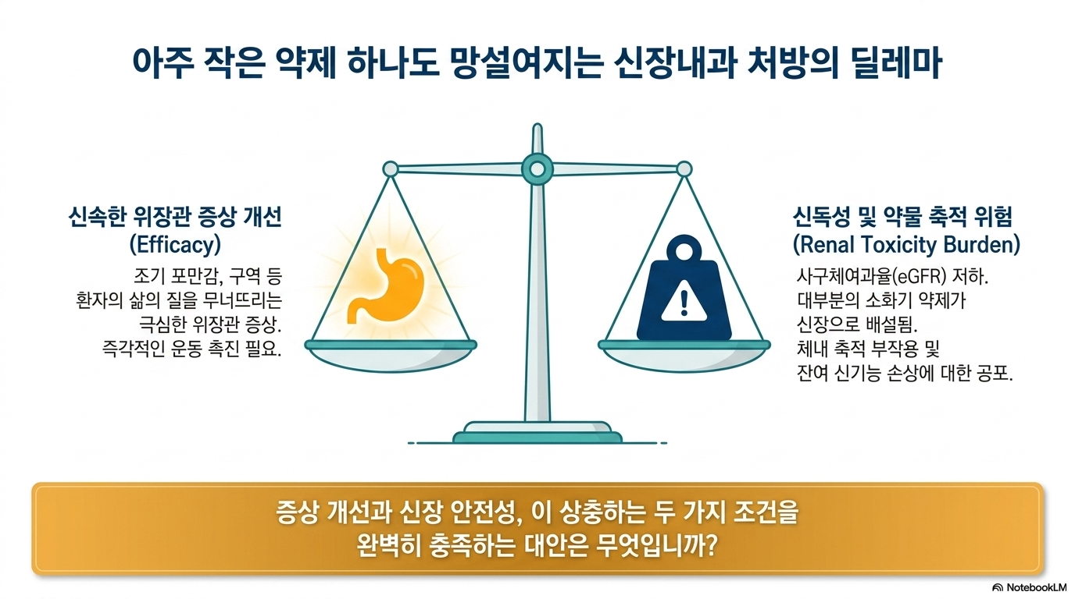

Slide 6
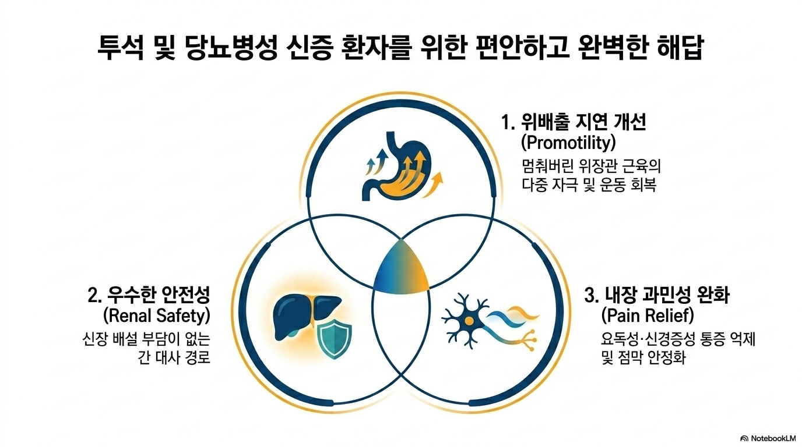
Triple Action 모티리톤의 효과

Slide 7
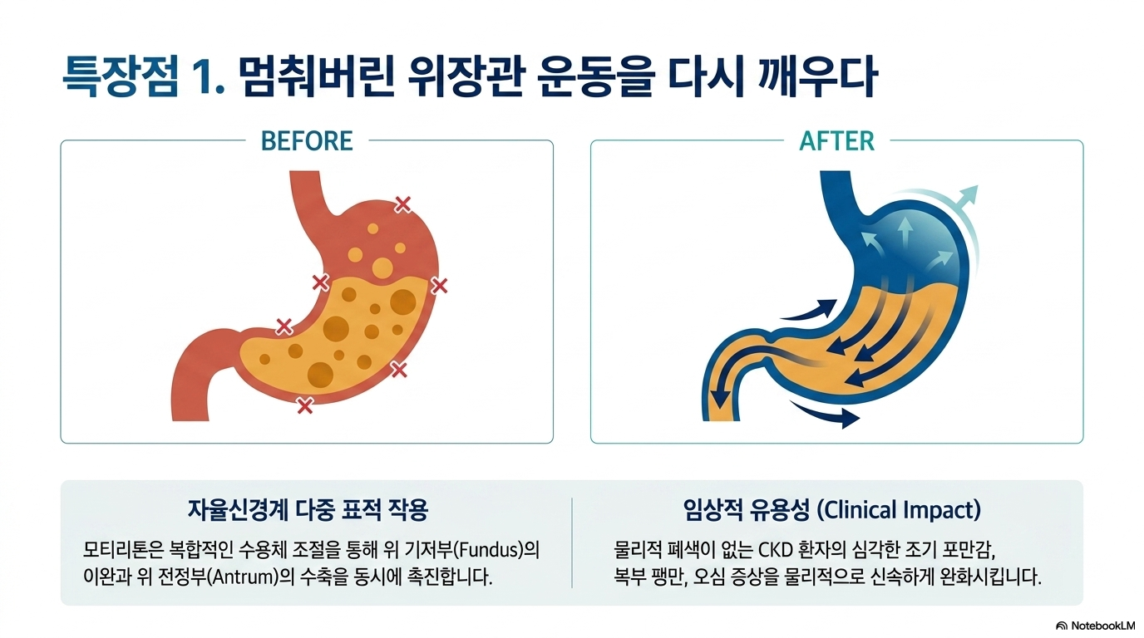

Slide 8
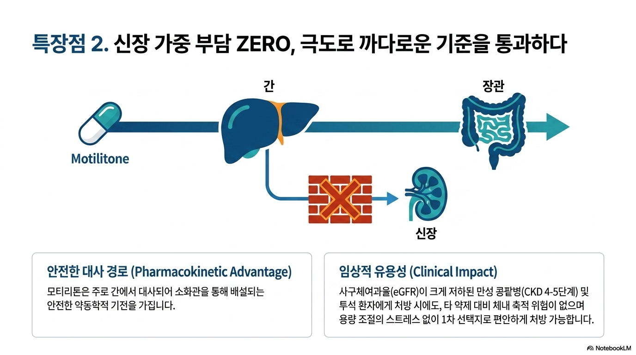

Slide 9
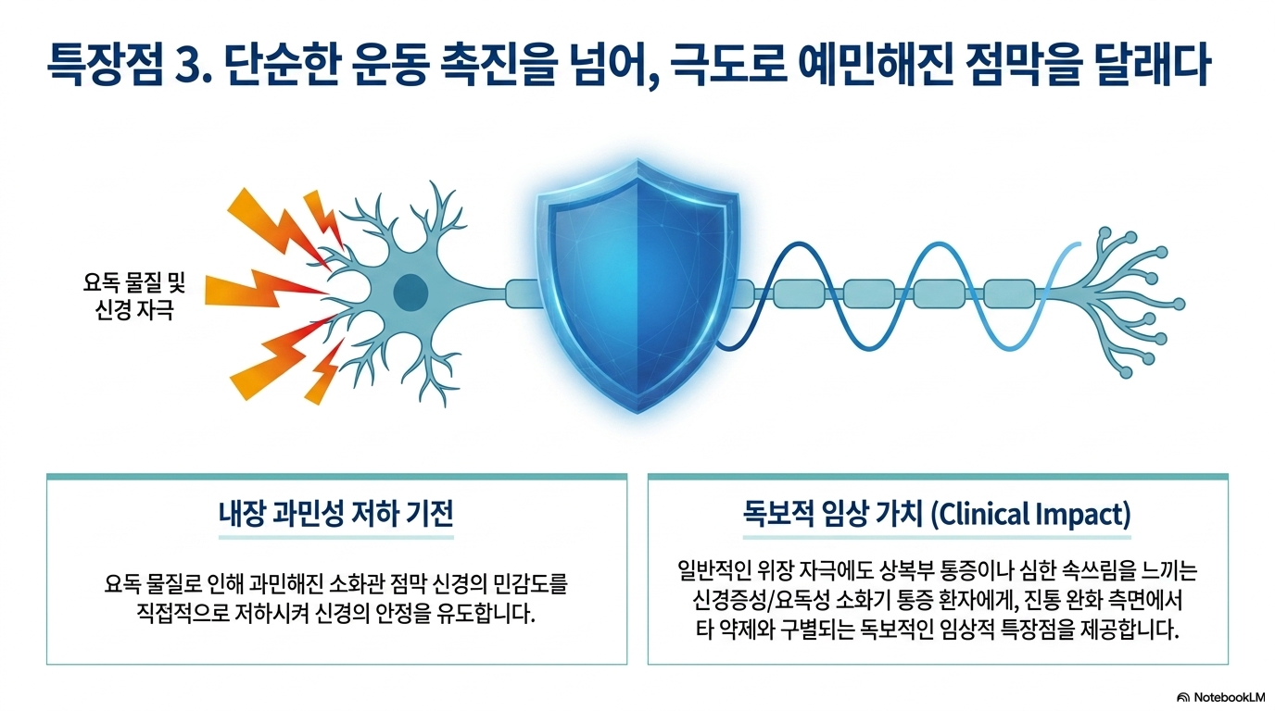

Slide 10
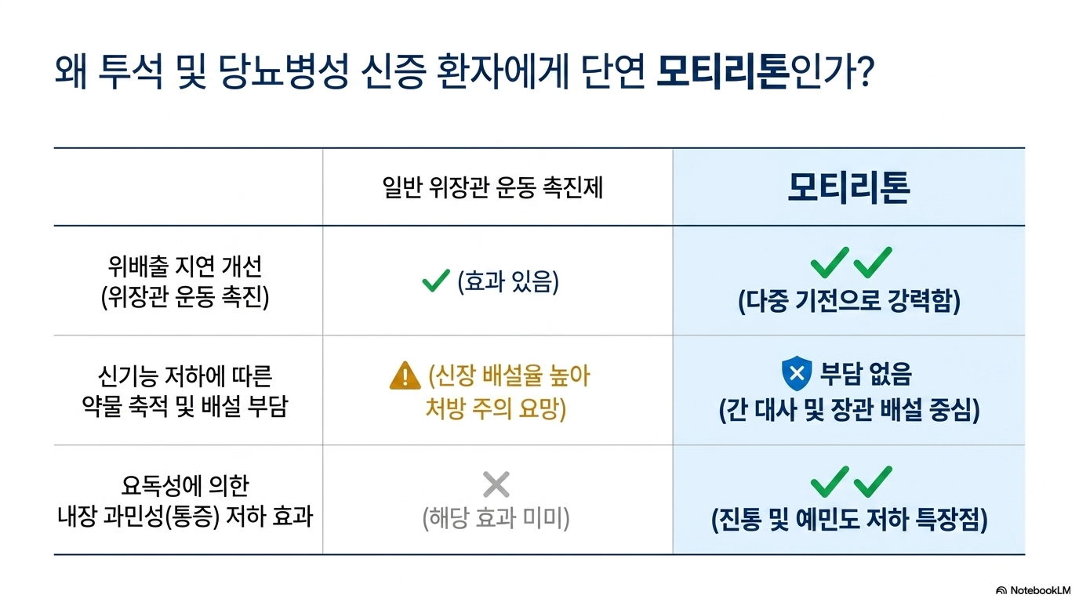
타 Prokinetics

Slide 11
